Slide 1

Bài 50:
Ôn tập và kể chuyện

Slide 2


Slide 3

2
c
t
a
ac
at
ă
ăc
ăt
â
âc
ât
o
oc
ot
ô
ôc
ôt
ơ
ơt
u
uc
ư
ưc

Slide 4

bật lửa
cột mốc
lọ mực
hạt thóc
đôi mắt
lác đác
gót chân
xúc xắc
giấc mơ
quả ớt

Slide 5
Gà mẹ dẫn đàn con đi ăn. Chốc chốc, tìm thấy mồi, gà mẹ “tục… tục…” gọi con. Đàn gà con chạy lại, chen chúc nhau ăn rồi rúc vào bên mẹ. Gà mẹ ủ ấm cho các con.

Slide 6

Viết vở

Slide 7
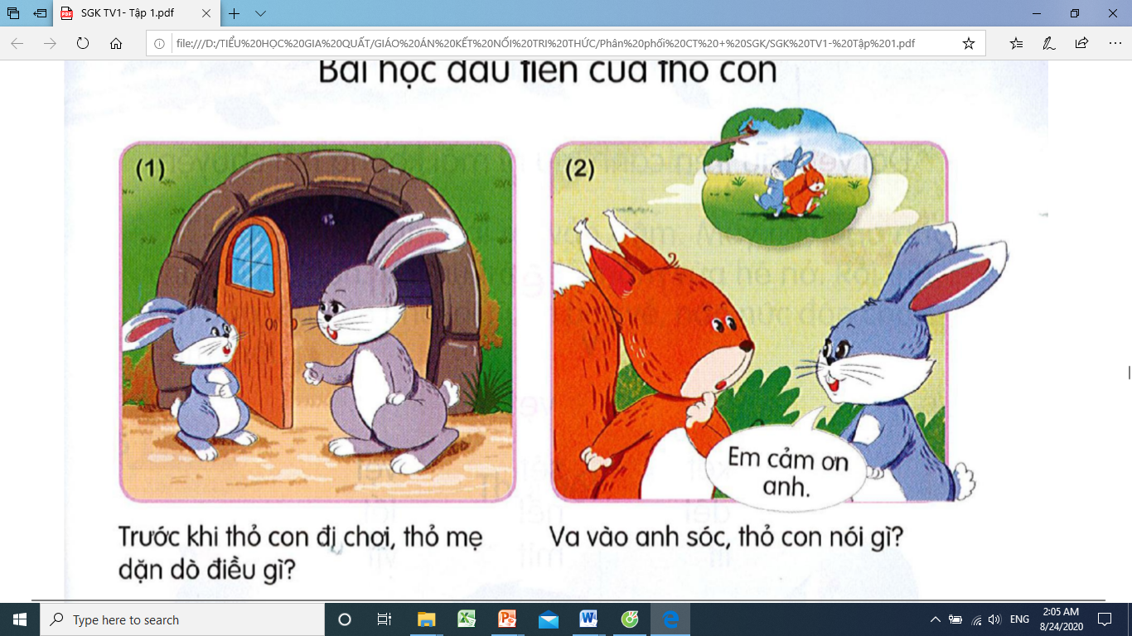
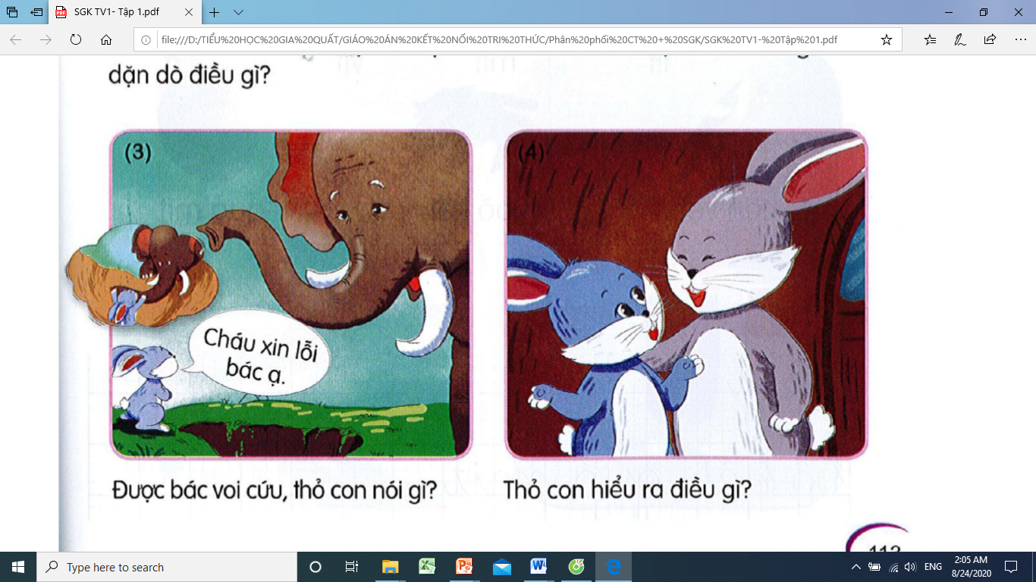
Bài học đầu tiên của thỏ con

Slide 10
Bµi häc ®Çu tiªn cña thá con

